Slide 2
Vad är Artvise e-Tjänst?
Komplett e-tjänsteplattform med ett enkelt administrations- och designverktyg, allt det ni behöver för att bygga allt från enkla till avancerade e-tjänster.
Levereras med ett färdigt ramverk för presentation i er webbplats. Ramverket har en mycket anpassningsbar och flexibel design.
Medborgar och kundportal (Min profil, mina ärenden, sparade e-tjänster mm.)
Lättarbetat, en ny e-tjänst kan skapas och publiceras på mycket kort tid.
Tillgång till över 200 färdiga och nedladdningsbara e-tjänster.
Färdiga integrationer mot verksamhets- och ärendehanteringssystem, samt integrationsmotorer så som Mule och Teis.
Koppling mot betalsystem (DIBS) för betalning direkt i e-tjänsten.
Säkerhetsmodul med färdiga plug-in mot sequrity providers (e-legitimation).
Funktion för att ta fram statistik och rapporter på inskickade e-tjänster.
Automatisk översättning av portal och e-tjänster.

Slide 3
Några utvalda nyheter i Artvise e-Tjänst 4.0
Stöd för GDPR, genom samtycke, sök och gallra.
Processmotor, koppla process till inskickad e-tjänst
Förbättrad profilhantering för inloggad medborgare/kund
Nu finns även stöd för att hämta medborgarens information direkt från Navet
Serverat, enklare företagande (SKL, Bolagsverket och Tillväxtverket)
Bokningsfunktionalitet. Administrera bokningsobjekt och låt kunder/medborgare göra bokningar direkt i era e-tjänster.
Prestandaförbättringar
Äntligen, en ny design!
Samt många, många fler nyheter och förbättringar!

Slide 4
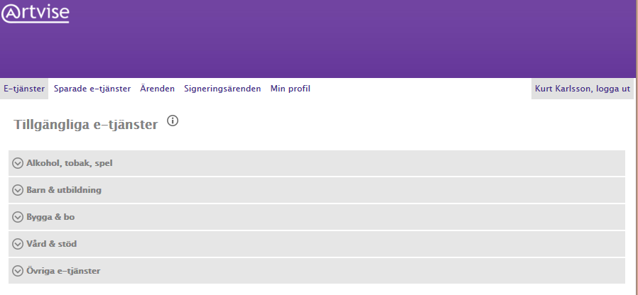
Medborgar- och kundportal, som den såg ut tidigare…

Slide 5
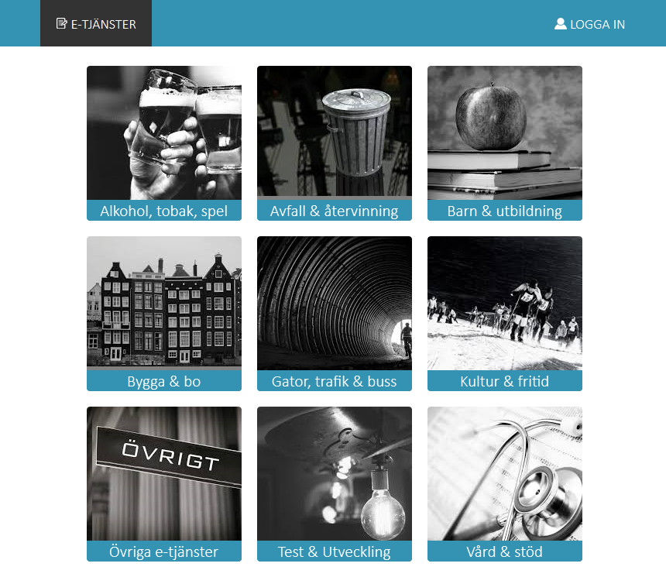
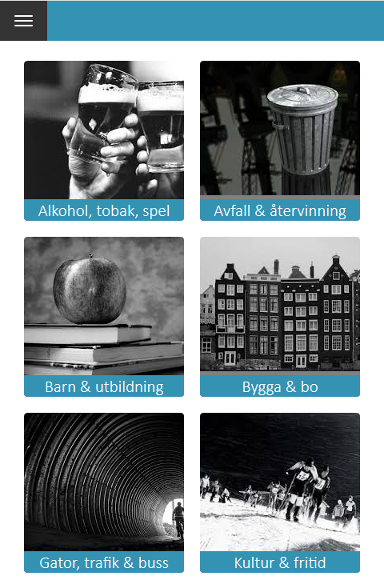
Ny design med möjlighet att koppla bilder och färger till kategorier

Slide 6
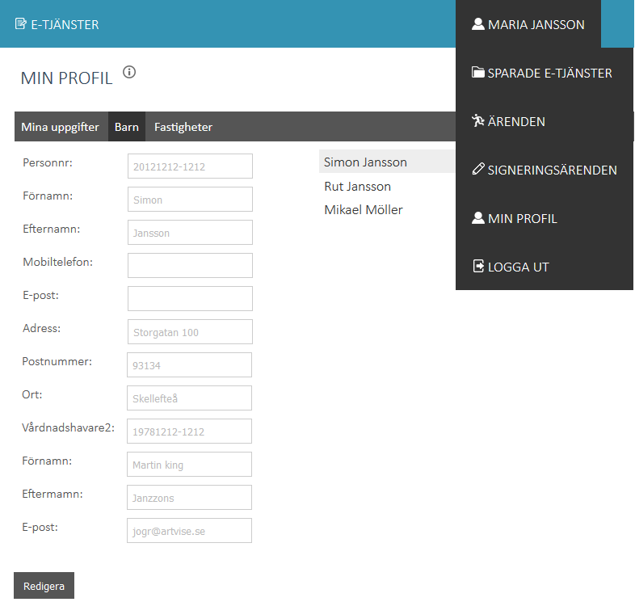
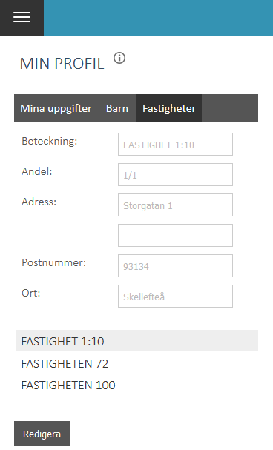
Medborgar- och kundprofil

Slide 7
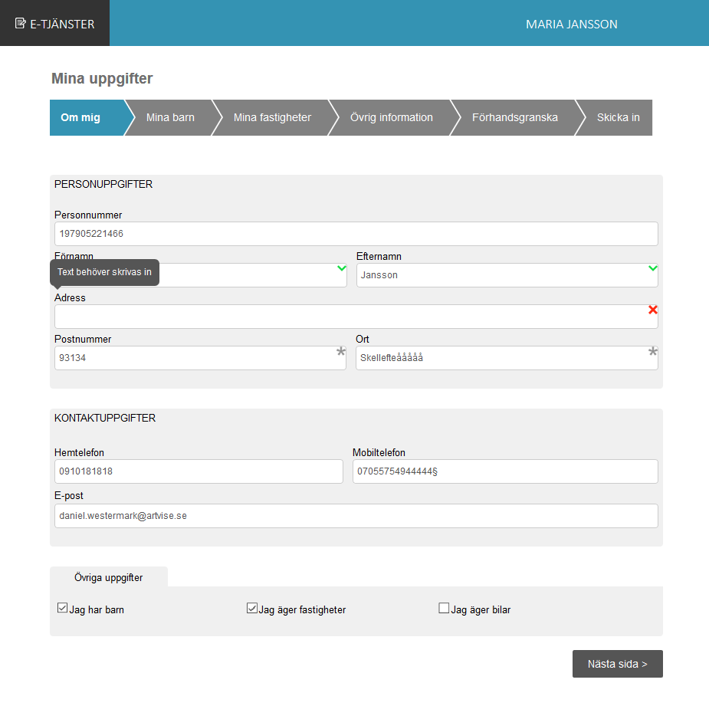
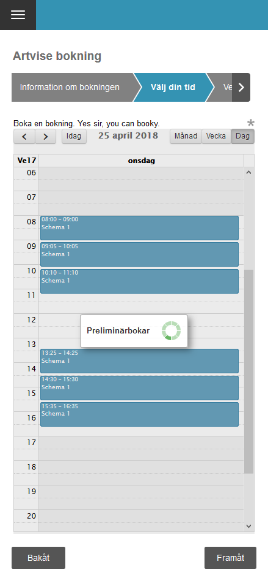
E-tjänster skapade i Artvise e-Tjänst

Slide 8
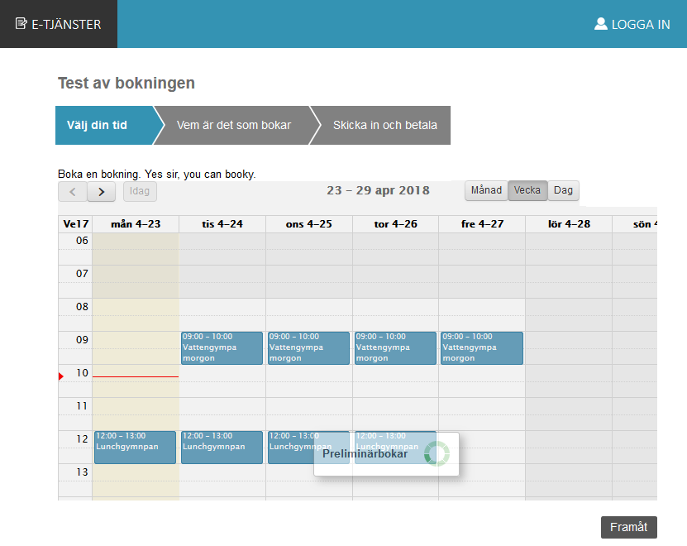
Bokningsvy i e-tjänsten

Slide 9
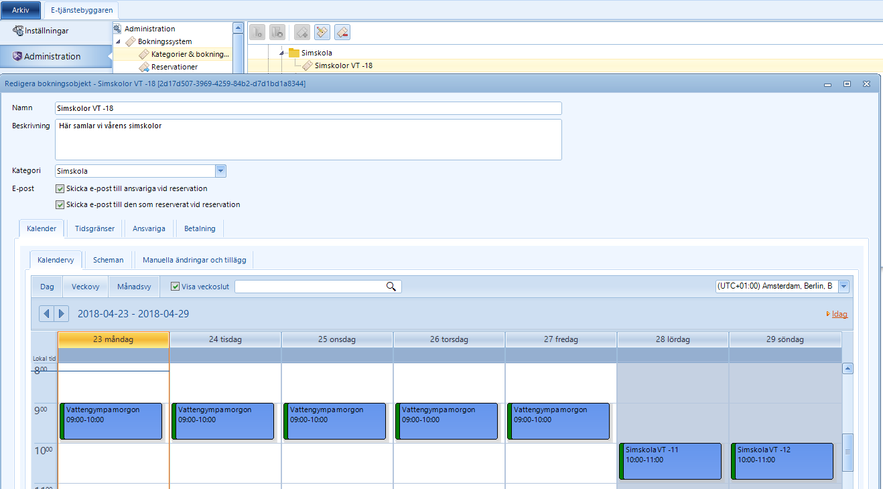
Administrering av bokningsobjekt och bokningsbara tider

Slide 10
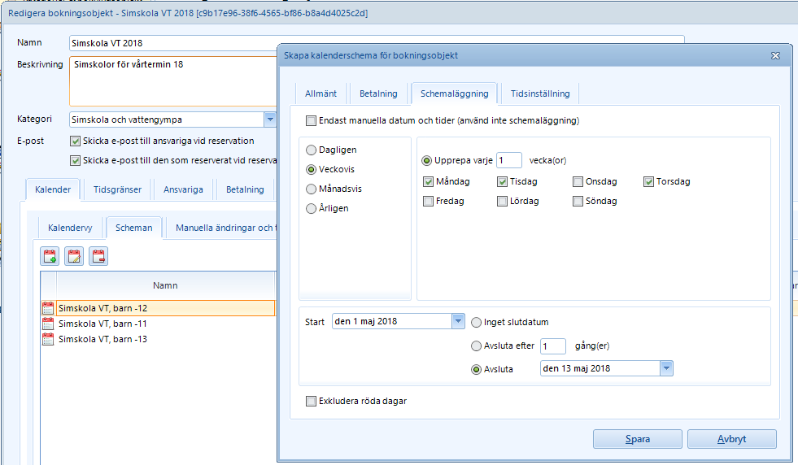
Lägg till tider, begränsa antal platser eller ange ev. kostnad för att boka

Slide 11
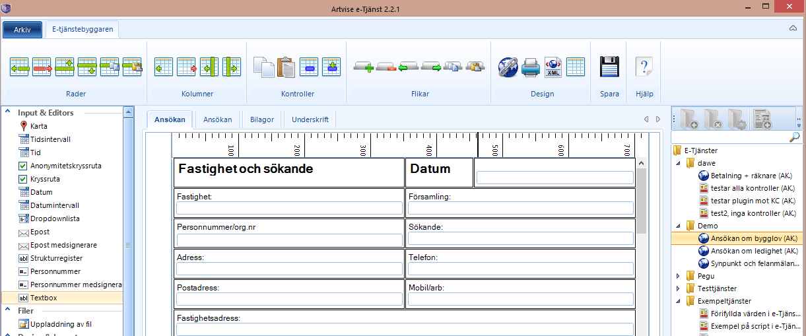
E-tjänstebyggaren används för att administrera e-tjänster, enkelt och smidigt.

Slide 12
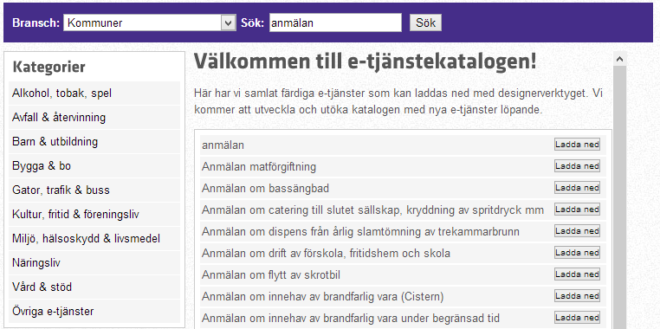
E-tjänstekatalogen. sök, hitta och ladda ner

Slide 13
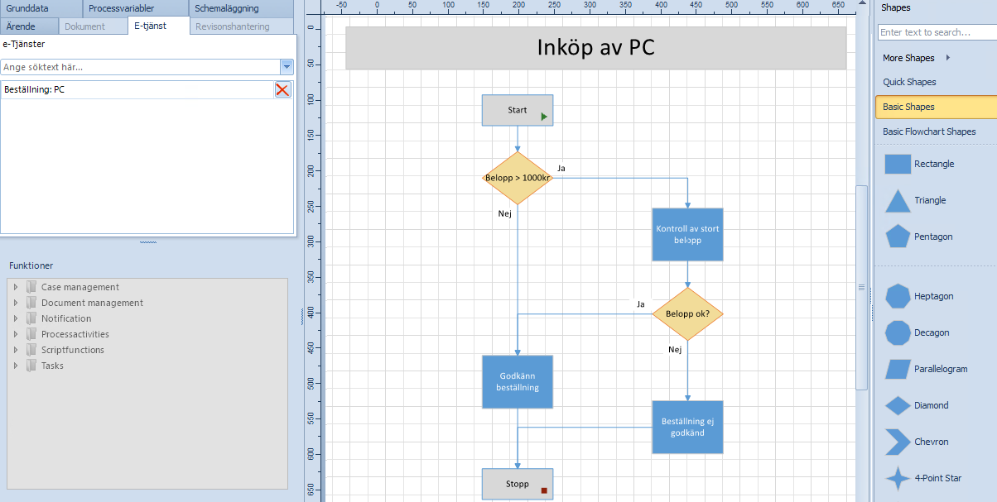
Möjlighet att koppla processer till era e-tjänster genom processbyggaren

Slide 14
Missa inte!
Idag:
13:00-14:30 Workshop Artvise e-Tjänst
Imorgon:
10:15-10:45 Jimmy (Danderyd) visar Serverat/Verksamt.se
11:00-11:30 Ida (Tyresö) visar automatisering av skolskjutshandläggningen

Slide 15
Daniel Westermark
070-5575494
daniel.westermark@artvise.se
Produktägare Artvise e-Tjänst

